Slide 1
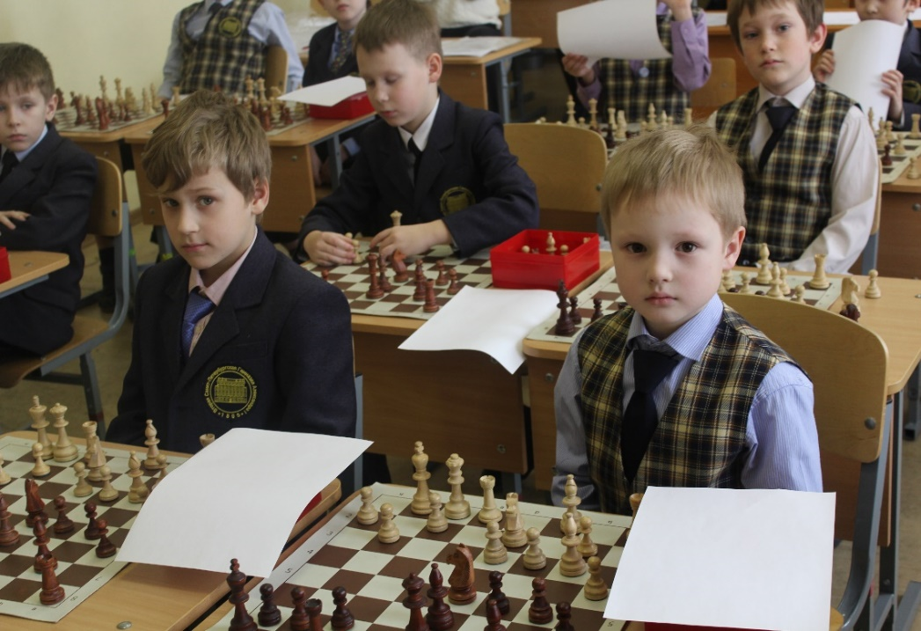
Занятие в системе дополнительного образования детей Этапы проведения занятия

Slide 2
I. ПОДГОТОВИТЕЛЬНЫЙ ЭТАП
1. Организационный: подготовка детей к работе на занятии.
Организация начала занятия, создание психологического настроя на учебную деятельность и активизация внимания.
Результат: восприятие
2. Проверочный: установление правильности и осознанности выполнения домашнего задания (если таковое было), выявление пробелов и их коррекция.
Проверка домашнего задания (творческого, практического), проверка усвоения знаний предыдущего занятия.
Результат: самооценка, оценочная деятельность педагога.

Slide 3
II. ОСНОВНОЙ ЭТАП
3. Подготовительный (подготовка к новому содержанию): обеспечение мотивации и принятие детьми цели учебно-познавательной деятельности.
Сообщение темы, цели учебного занятия и мотивация учебной деятельности детей (например, эвристический вопрос, познавательная задача, проблемное задание детям).
Результат: осмысление возможного начала работы.
4. Усвоение новых знаний и способов действий: обеспечение восприятия, осмысления и первичного запоминания связей и отношений в объекте изучения.
Использование заданий и вопросов, которые активизируют познавательную деятельность детей.
Результат: освоение новых знаний.

Slide 4
5. Первичная проверка понимания изученного: установление правильности и осознанности усвоения нового учебного материала, выявление ошибочных или спорных представлений и их коррекция.
Применение пробных практических заданий, которые сочетаются с объяснением соответствующих правил или обоснованием.
Результат: осознанное усвоение нового учебного материала.
6. Закрепление новых знаний, способов действий и их применение:
Обеспечение усвоения новых знаний, способов действий и их применения.
Применение тренировочных упражнений, заданий, которые выполняются самостоятельно детьми.
Результат: осознанное усвоение нового материала.

Slide 5
7. Обобщение и систематизация знаний: формирование целостного представления знаний по теме.
Использование бесед и практических заданий.
Результат: осмысление выполненной работы.
8. Контрольный: выявление качества и уровня овладения знаниями, самоконтроль и коррекция знаний и способов действий.
Использование тестовых заданий, устного (письменного) опроса, а также заданий различного уровня сложности (репродуктивного, творческого, поисково-исследовательского).
Результат: рефлексия, сравнение результатов собственной деятельности с другими, осмысление результатов.

Slide 6
III. ИТОГОВЫЙ
9. ИТОГОВЫЙ: анализ и оценка успешности достижения цели, определение перспективы последующей работы.
Педагог совместно с детьми подводит итог занятия.
Результат: самоутверждение детей в успешности.
10. РЕФЛЕКСИВНЫЙ: мобилизация детей на самооценку.
Самооценка детьми своей работоспособности, психологического состояния, причин некачественной работы, результативности работы, содержания и полезности учебной работы.
Результат: проектирование детьми собственной деятельности на последующих занятиях.

Slide 7
11. ИНФОРМАЦИОННЫЙ: обеспечение понимания цели, содержания домашнего задания, логики дальнейшего занятия.
Информация о содержании и конечном результате домашнего задания, инструктаж по выполнению, определение места и роли данного задания в системе последующих занятий.
Результат: определение перспектив деятельности.

